Slide 1

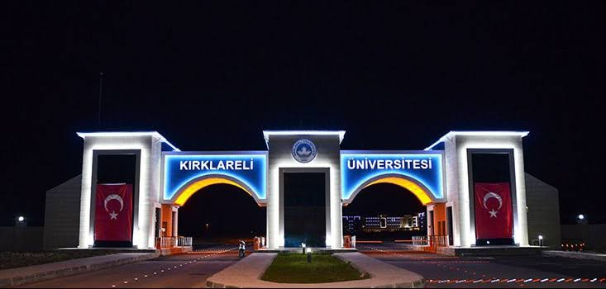
KIRKLARELİ ÜNİVERSİTESİ
2019-2020 EĞİTİM-ÖĞRETİM YILI
ORYANTASYON PROGRAMI
Kırklareli Üniversitesi
Kalite Geliştirme Koordinatörlüğü

Slide 2
KIRKLARELİ ÜNİVERSİTESİ AKADEMİK YAPISI
Rektör
Enstitüler
(Enstitü Müdürü)
Fakülteler
(Dekan)
Bölümler
Bölüm başkanı
Anabilim dalı (dalları)
Anabilim dalı başkanı
Araştırma Merkezleri ve Koordinatörlükler
(Müdür ve Koordinatör)
Yüksekokullar
(Müdür)
Meslek Yüksekokulları
(Müdür)
Kırklareli Üniversitesi
Kalite Geliştirme Koordinatörlüğü

Slide 3
ÜNİVERSİTE YÖNETİMİ
REKTÖR
Prof. Dr. Bülent ŞENGÖRÜR
REKTÖR YARDIMCISI
Prof. Dr. Neziha MUSAOĞLU
REKTÖR YARDIMCISI
Prof. Dr. Meryem ÇAMUR
GENEL SEKRETER
Ergün ERBAY
Kurumsal Web Adresi; http://www.klu.edu.tr
Kırklareli Üniversitesi
Kalite Geliştirme Koordinatörlüğü

Slide 4

GENEL BİLGİLER
11 Fakülte
3 Enstitü
762 Akademik Personel
3 Yüksekokul
7 Meslek Yüksekokulu
288 İdari Personel
1 Devlet Konservatuarı
164 Sürekli İşçi
3 Rektörlüğe Bağlı Birim
24780 Öğrenci
13 Koordinatörlük
14 Uygulama ve Araştırma Merkezi
Kırklareli Üniversitesi
Kalite Geliştirme Koordinatörlüğü

Slide 5
ÖĞRENİM DÜZEYİNE GÖRE ÖĞRENCİ SAYILARI
ÖN LİSANS : 11.774
LİSANS : 12.034
YÜKSEK LİSANS (TEZLİ) : 703
YÜKSEK LİSANS (TEZSİZ) : 109
YÜKSEK LİSANS (UZAKTAN) : 124
DOKTORA : 36
TOPLAM : 24.780
Kırklareli Üniversitesi
Kalite Geliştirme Koordinatörlüğü

Slide 6
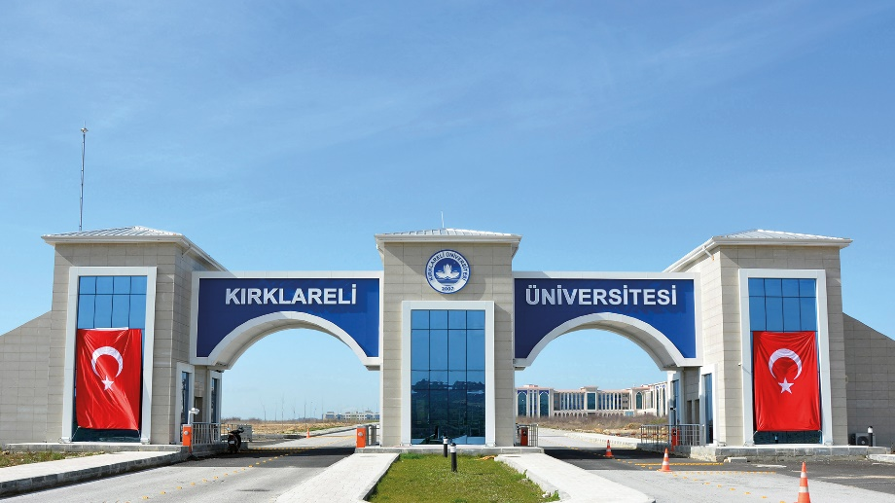
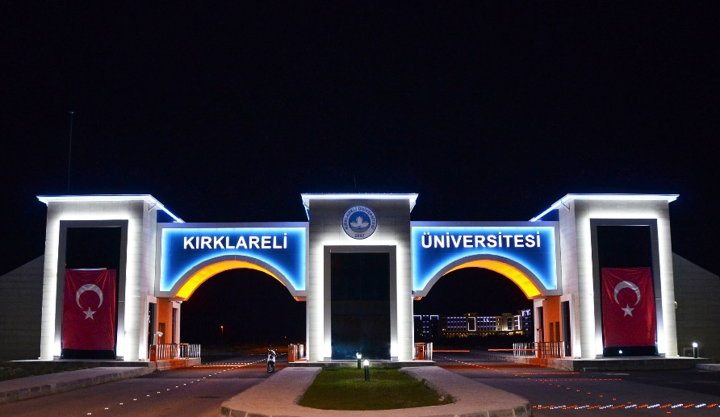
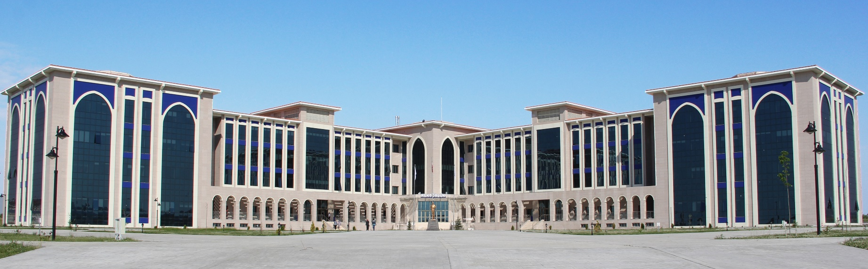
YERLEŞKE GÖRSELLERİ
KAYALI YERLEŞKESİ ANA GİRİŞİ
REKTÖRLÜK
Kırklareli Üniversitesi
Kalite Geliştirme Koordinatörlüğü
5

Slide 7
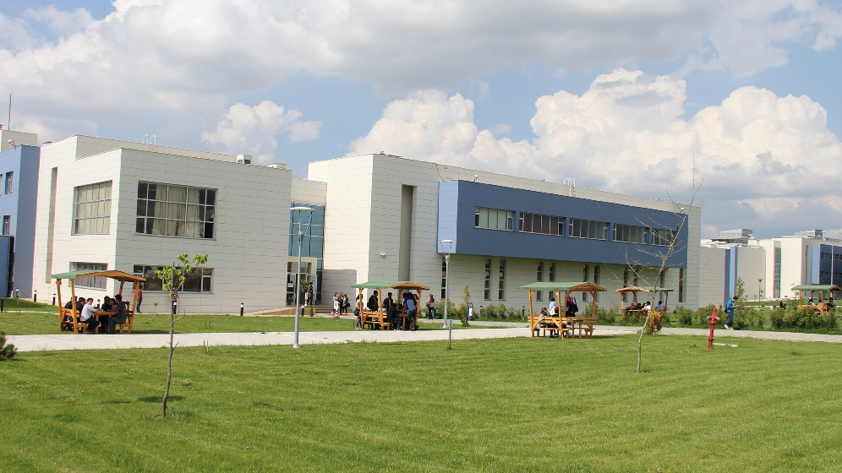
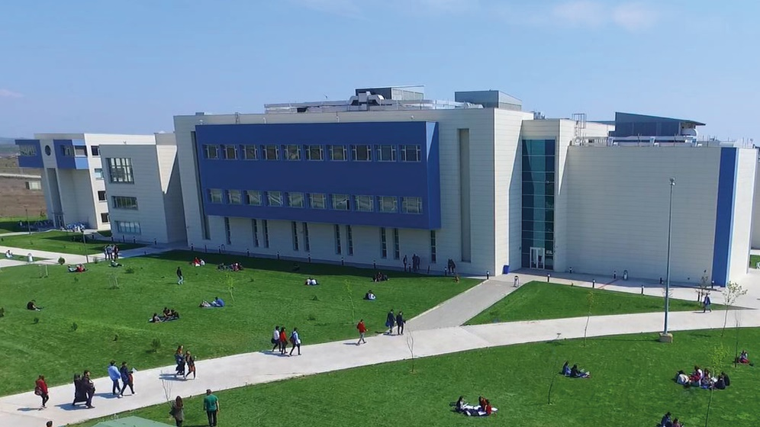
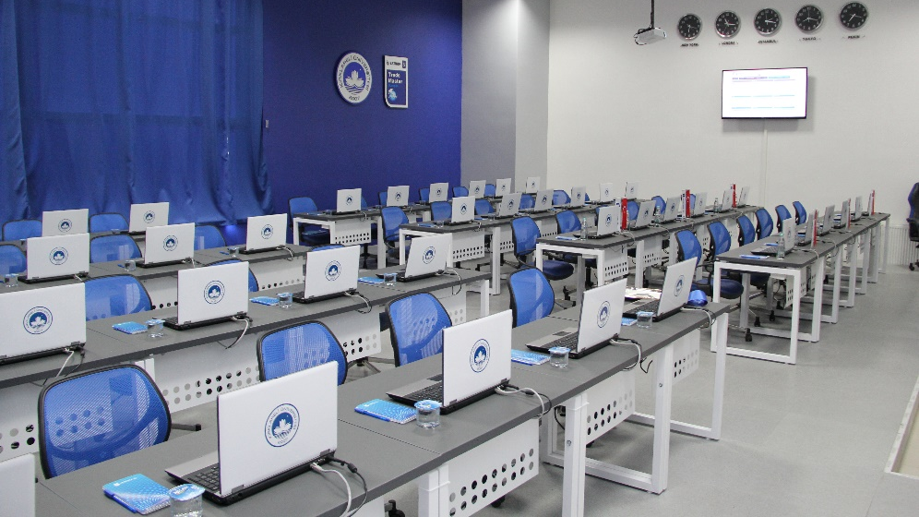
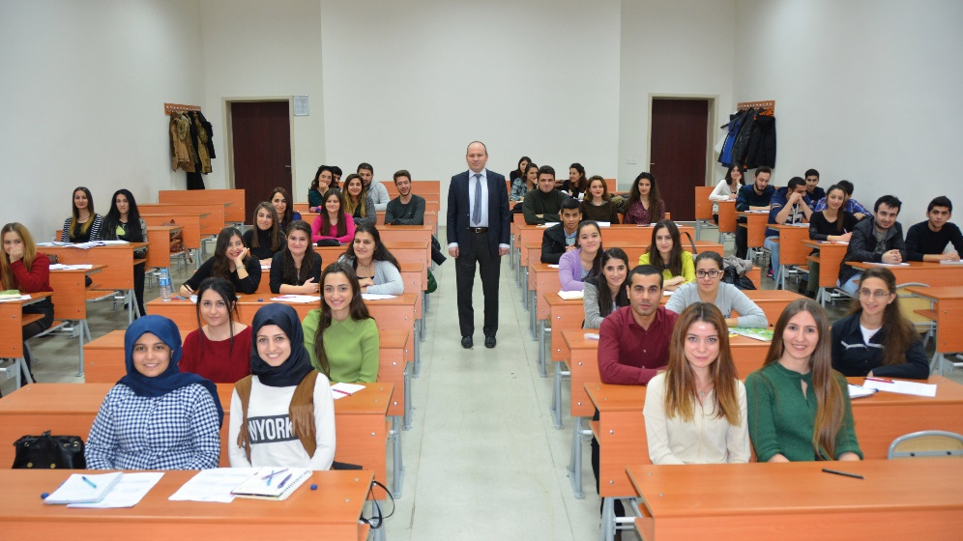
MERKEZİ DERSLİKLER
Kırklareli Üniversitesi
Kalite Geliştirme Koordinatörlüğü
6

Slide 8
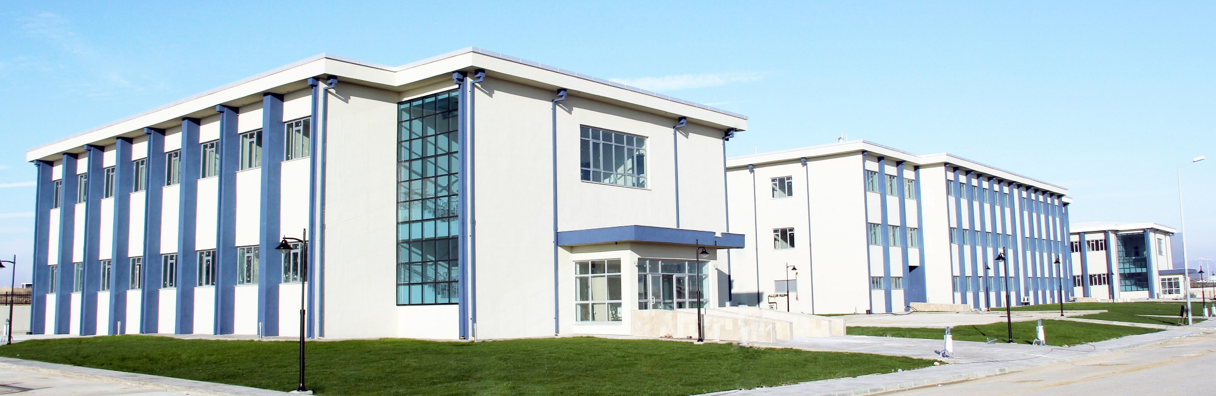
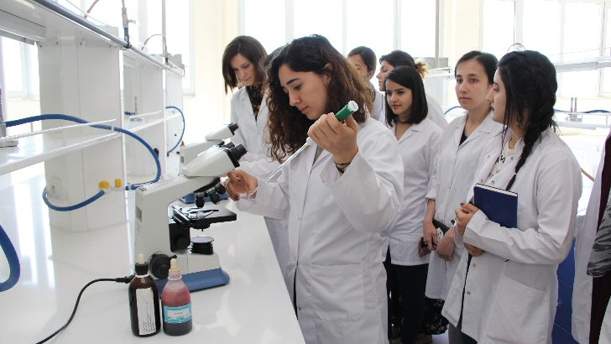
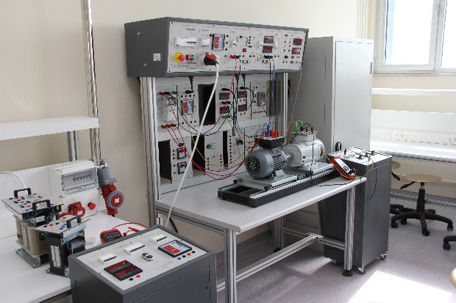
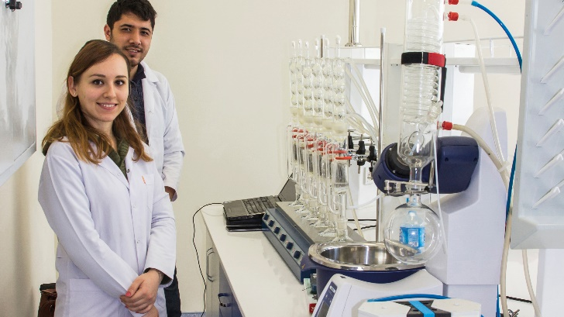
LABORATUVARLAR
Kırklareli Üniversitesi
Kalite Geliştirme Koordinatörlüğü
7

Slide 9
ÖĞRENCİ İŞLERİ DAİRE BAŞKANLIĞI
Büro
Hizmetleri
Öğrenci Bilgi Sistemi (ÖBS)
Hizmetleri
İnternet Sitesi Hizmetleri
Kırklareli Üniversitesi
Kalite Geliştirme Koordinatörlüğü

Slide 10
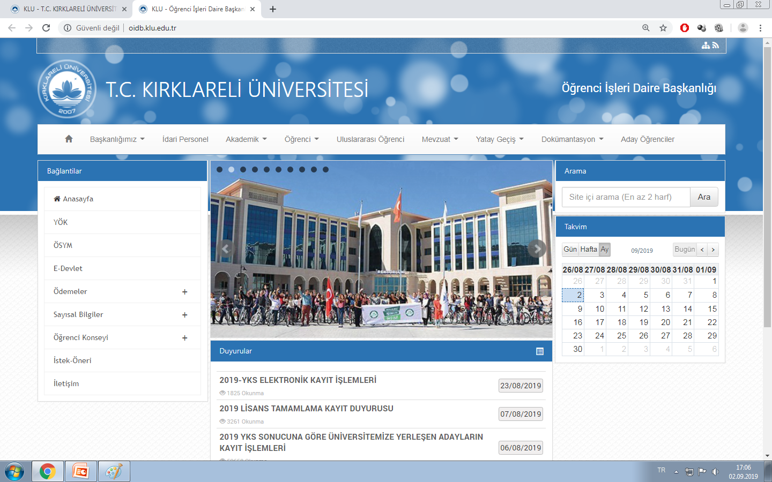
Öğrenci İşleri ile ilgili tüm bilgi ve belgelere Başkanlığımız oidb.klu.edu.tr internet adresinden ulaşabilirsiniz.
Kırklareli Üniversitesi
Kalite Geliştirme Koordinatörlüğü

Slide 11
ÖĞRENCİ İŞLERİ DAİRE BAŞKANLIĞI TARAFINDAN YAPILAN İŞLEMLER
Kesin kayıtlar,
Diplomalar ve diploma eklerinin düzenlenmesi,
YÖKSİS işlemleri,
YKS, yatay geçiş, dikey geçiş, uluslararası öğrenci, lisansüstü vb. kontenjanları, kabul, değerlendirme ve kayıt işlemleri,
Akademik Takvimin oluşturulması ve takibi,
Kayıt yenileme işlemlerinin takibi,
Öğrenci katkı payı/öğrenim ücretlerinin belirlenmesi ve takibi,
Diploma, Diploma Eki, Onur/Yüksek Onur Belgeleri basımı.
Sağlık alanındaki diplomaların İl Sağlık Müdürlüğüne tescil işlemleri,
Yeni Birim, Bölüm, Program, Anabilim Dalı, Uygulama ve Araştırma Merkezi açılması işlemleri,
Akademik birimlerin müfredat değişiklikleri (ders açma, kapama, kredi değiştirme vb.)
Öğrenci disiplin işlemlerinin takibi,
Öğrenci burslarının takibi (KYK, YÖK Destek Bursları)
Mevzuat takibi (ön lisans, lisans, lisansüstü, yatay geçiş vb.)
Uluslararası öğrenciler ile ilgili işlemlerin takibi,
ASAL askerlik işlemlerinin takibi.
Kırklareli Üniversitesi
Kalite Geliştirme Koordinatörlüğü

Slide 12
BİRİM ÖĞRENCİ İŞLERİ (DEKANLIK VE MÜDÜRLÜK)
TARAFINDAN YAPILAN İŞLEMLER
Yatay geçiş taleplerinin kabulü ve değerlendirilmesi,
İntibak & muafiyet işlemleri,
Kayıt dondurma taleplerinin değerlendirilmesi,
Öğretim ve sınavlara ilişkin (Ders&Sınav programları, not itirazları vb.) işlemler,
Çift anadal ve yan dal programları,
Öğrenci & not döküm (transkript) belgeleri,
Mezuniyet işlemlerinin onaylanması,
Öğrenci kartının kaybedilmesi,
Tüm akademik işlem taleplerinde
Kırklareli Üniversitesi
Kalite Geliştirme Koordinatörlüğü

Slide 13
Kırklareli Üniversitesi Ön Lisans ve Lisans Eğitim ve Öğretim Yönetmeliği
http://oidb.klu.edu.tr/Yardimci_Sayfalar/184-yonetmelikler.klu
Akademik Takvim ; Akademik takvim, üniversitelerin kayıt yenileme, ders ekleme ya da bırakma, akademik konular ile ilgili son başvuru tarihleri, sınav başlangıç-bitiş tarihleri, üniversitenin resmi tatil günleri vb. bilgileri içeren takvimdir.
http://oidb.klu.edu.tr/dosyalar/birimler/oidb/dosyalar/dosya_ve_belgeler/2019-2020_on_lisans_ve_lisans_akademik_takvimi.pdf
Kırklareli Üniversitesi
Kalite Geliştirme Koordinatörlüğü

Slide 14
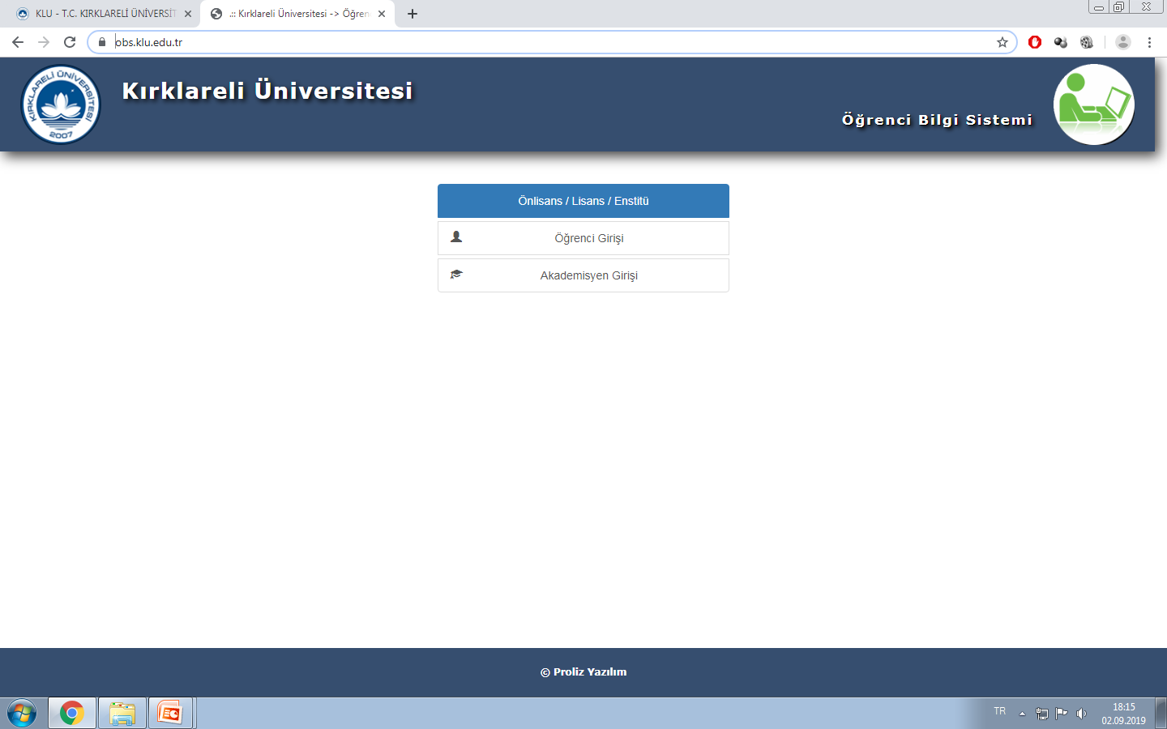
ÖĞRENCİ BİLGİ SİSTEMİ
Öğrenci Bilgi Sistemi, uygulamalara bir kullanıcı adı ve şifre ile erişebilmeyi sağlayan sistemdir.
Ders seçimlerinizi yapmak, notlarınıza bakmak için bu sistemi kullanabilirsiniz.
Giriş yapmak için: https://obs.klu.edu.tr
Kırklareli Üniversitesi
Kalite Geliştirme Koordinatörlüğü

Slide 15
KAYIT YENİLEME
Öğrenciler ilk ders kayıt işlemlerini kendileri yapacaktır. Öğrenimleri süresince de Güz ve Bahar dönemleri başında, akademik takvimde belirtilen süreler içerisinde kayıt yenilemek zorundadırlar.
Kayıt yenileme işlemi:
Öğrenci katkı payı/öğrenim ücretinin ödenmesi (ikinci öğretim öğrencileri ile bir yükseköğretim programında kayıtlı olup Üniversitemizde ikinci bir programa kayıt olan öğrenciler)
https://obs.klu.edu.tr/oibs/ogrenci/login.aspx adresine kullanıcı adı (öğrenci numarası) ve şifreniz (T.C. Kimlik numarasının ilk 5 hanesi veya e-Devlet şifresi) ile giriş yaptıktan sonra ders kaydınızı yapabilirsiniz.
Ders kayıtlarının nasıl yapılacağı ile ilgili detaylı bilgiye http://oidb.klu.edu.tr/dosyalar/birimler/oidb/dosyalar/dosya_ve_belgeler/oid.kl.001_ders_kayit_islemleri_kilavuzu.pdf adresinden ulaşabilirsiniz.)
Kırklareli Üniversitesi
Kalite Geliştirme Koordinatörlüğü

Slide 16
HATIRLATMALAR
Ders kaydınızı mümkün olduğunca cep telefonu ile yapmayınız. (İnternet kesilmesi durumunda kaydınız olamamaktadır.)
E-posta, cep telefonu gibi iletişim bilgilerinizi güncelleyiniz.
Üniversite (klu.edu.tr), ÖİDB (oidb.klu.edu.tr) ve okuduğunuz birimin internet sitelerini takip etmek güncel haberlerden faydalanmanızı sağlayacaktır.
KATKI PAYI / ÖĞRENİM ÜCRETİ
İkinci öğretim öğrencileri ve öğrencinin kazandığı ikinci üniversite ise katkı payı / öğrenim ücreti ödemesi gerekmektedir. Öğrenim ücreti iki taksit halinde Güz ve Bahar dönemlerinden önce, belirtilen süre içerisinde ödenir.
Katkı payı / öğrenim ücretini zamanında ödemeyen öğrenciler kayıt yaptıramaz .
Kırklareli Üniversitesi
Kalite Geliştirme Koordinatörlüğü

Slide 17
DERS SEÇİMİ
Akademik ortalamasına göre;
GANO’su 1,80’in altında olan öğrenciler üst yarıyıldan yeni ders alamaz. Ancak başarısız oldukları alt yarıyıl derslerini tekrar eder. Bu durumda olan öğrenciler ulusal ve/veya uluslararası değişim programından yararlanamaz.
GANO’su 1,80 ve üzeri olan öğrencilerin alt yarıyıllardan alacakları derslerle, kayıt yaptıracakları yarıyıldaki derslerin kredilerinin toplamı ortak zorunlu dersler hariç 40 AKTS kredisini geçemez. Böyle durumlarda bırakılan dersler, açıldığı ilk yarıyılda tekrar alınır.
    Lisans öğrencileri, bulunduğu dönemden önceki tüm derslerini başarması ve GANO’sunun en az 3.00 olması durumunda, üçüncü yarıyıldan itibaren, ön koşulu olmayan üst yarıyıla/yıla ait derslere kayıt yaptırabilir.
    1. sınıf öğrencileri ilk yıl Güz ve Bahar yarıyıllarında 30’ar kredilik derse yazılırlar.
    Öğrenci, süresi içinde usulüne uygun olarak almadığı (kayıt yapmadığı) derslere devam edemez ve bu derslerin sınavına giremez, girse de notu iptal edilir.
Kırklareli Üniversitesi
Kalite Geliştirme Koordinatörlüğü

Slide 18
DERSLERE DEVAM
Bir dersten veya uygulamadan yarıyıl/yıl sonu ve varsa bütünleme sınavlarına girebilmek için; teorik derslerin en az %70’ine, uygulamalı derslerin ve laboratuvarların ise en az %80’ine devam zorunludur. Bir dersin devam ve uygulamalarında başarılı olma şartlarını bir kez yerine getiren fakat sınavlarda başarılı olamayan öğrencilerin bu derslerin tekrarlarında devam şartı aranmaz. Bu durumdaki öğrencilerin tekrarladıkları dersin yapılacak ara sınavlarına ve yarıyıl/yıl sonu sınavlarına katılmaları gerekir. Yabancı dil ve Türkçe hazırlık programlarında en az %85 devam şartı aranır. Bunu sağlamayan öğrenciler yarıyıl/yıl sonu sınavına giremezler.
Tekrarlanan derslerde önceki dönemde devam koşulu yerine getirilmişse, devam koşulu aranmaz.
Derslere düzenli devam etmeniz akademik başarınızı doğrudan etkilemektedir.
Kırklareli Üniversitesi
Kalite Geliştirme Koordinatörlüğü

Slide 19
SINAVLAR
Herhangi bir ders için yarıyıl/yıl içi değerlendirmesi en az bir ara sınav olmak koşuluyla kısa sınav, ödev, uygulama ve diğer çalışmalardan oluşur. Her dersin değerlendirilmesinde; öğrencilerin sorumlu oldukları ara sınav, ödev, uygulama ve diğer çalışmaların başarı notuna katkı oranları dikkate alınır.
Yükseköğretim Kurumları Öğrenci Disiplin Yönetmeliği’ne göre kopya çekmek ve çektirmek “bir yarıyıl uzaklaştırma” cezası ile sonuçlanmaktadır.
BAŞARI NOTU
Başarı notu; yarıyıl/yıl içi değerlendirmesi ve yarıyıl/yıl sonu sınavı notlarından hesaplanır. Sınavlar, tam not 100 üzerinden değerlendirilir. Bir dersin yarıyıl/yıl sonu notu; ara sınavın veya ara sınavların aritmetik ortalamasının %40’ı ile yarıyıl/yıl sonu sınavında alınan notun %60’ının toplamıdır.
Kırklareli Üniversitesi
Kalite Geliştirme Koordinatörlüğü

Slide 20
NOT SİSTEMİ
Başarı notu; bağıl değerlendirme yöntemi uygulanarak hesaplanır. Bağıl değerlendirme yöntemi uygulama esasları Senato tarafından belirlenir. Bağıl değerlendirmeye esas olacak üç sınır değer, yarıyıl/yıl sonu sınavı alt limiti (YSSL), başarı notu alt limiti (BNAL) ve bağıl değerlendirmeye katma limiti (BDKL); birimler tarafından belirlenir ve bu sınır değerler ilgili kurulların önerisi ve Senatonun onayı ile yürürlüğe girer. 100 puan üzerinden YSSL ve BNAL 40’tan, BDKL 20’den az olamaz.
(6) Bağıl değerlendirme uygulanmayan derslerde bir dersten veya uygulamadan değerlendirmeye alınmak için öğrencinin yarıyıl/yıl sonu sınav notu ve varsa bütünleme notunun 100 puan üzerinden en az 50 olması gerekir. Bu puanın altında kalan öğrenciler doğrudan başarısız sayılır.
Kırklareli Üniversitesi
Kalite Geliştirme Koordinatörlüğü

Slide 21
MUTLAK DEĞERLENDİRME TABLOSU
Harfli Başarı Notu / Başarı Katsayısı / Mutlak Sistem Karşılığı
AA 4,00 90-100
BA 3,50 85-89
BB 3,00 80-84
CB 2,50 75-79
CC 2,00 65-74
DC 1,50 55-64
DD 1,00 50-54
FD 0,50 30-49
FF 0,00 0-29
GR 0,00 --
DZ 0,00 --
S -- --
U -- --
Kırklareli Üniversitesi
Kalite Geliştirme Koordinatörlüğü

Slide 22
HARF NOTLARI
Bir dersten AA, BA, BB, CB, CC, DC, DD ve S notlarından birisini alan öğrenci, o dersi başarmış sayılır.
FD, FF, GR, DZ ve U başarısız harf notlarıdır.
GR: Derse devam ve uygulama ile ilgili koşulları yerine getirerek o dersin yarıyıl/yıl sonu sınavına girme hakkı olduğu halde sınavına girmeyen öğrencilerin ilgili dersleri için kullanılır ve öğrenci o dersten başarısız sayılır. Bu başarı derecesi, öğrencinin öğrenimi süresince tamamlamakla yükümlü olduğu toplam kredi ve genel ağırlıklı not ortalaması (GANO)/yarıyıl ağırlıklı not ortalaması (YANO) hesabında; ilgili dersin başarı katsayısı 0,00 alınarak GANO/YANO hesabına dersin kredisi katılmak suretiyle FF notu gibi işleme alınır.
DZ: Derse devam ve uygulama ile ilgili koşulları yerine getirememiş, devamsızlık nedeniyle o dersin yarıyıl/yıl sonu sınavına girme hakkı olmayan öğrencilerin ilgili dersleri için kullanılır ve öğrenci ilgili dersten başarısız sayılır. Bu not FF notu olarak işleme alınır.
Kırklareli Üniversitesi
Kalite Geliştirme Koordinatörlüğü

Slide 23
KÜTÜPHANE HİZMETLERİ
Kütüphane web sayfası, elektronik veri tabanları, elektronik kaynaklar, elektronik dergiler, kütüphaneler arası belge sağlama ve ödünç verme ve bilgi tarama, video etkinlikleri ile kullanıcılarına çağdaş hizmetler sunmaktadır.
Kütüphane Merkez Binamız Kayalı Kampüsü içerisinde Sosyal Yaşam alanı içerisinde bulunmaktadır. Merkez Kütüphanemize bağlı olarak Lüleburgaz Uygulamalı Bilimler MYO ve Babaeski MYO da kütüphanelerimiz bulunmaktadır.
Süreli yayınlar açık raf düzeninde yerleştirilmiştir. İnternet ortamında kütüphane malzemesini taramak için Merkez Kütüphane WEB sitesindeki “katalog tarama” menüsüne girerek koleksiyon taranabilmektedir.
Ayrıntılı Bilgi İçin: http://kddb.klu.edu.tr/
Kırklareli Üniversitesi
Kalite Geliştirme Koordinatörlüğü
9

Slide 24
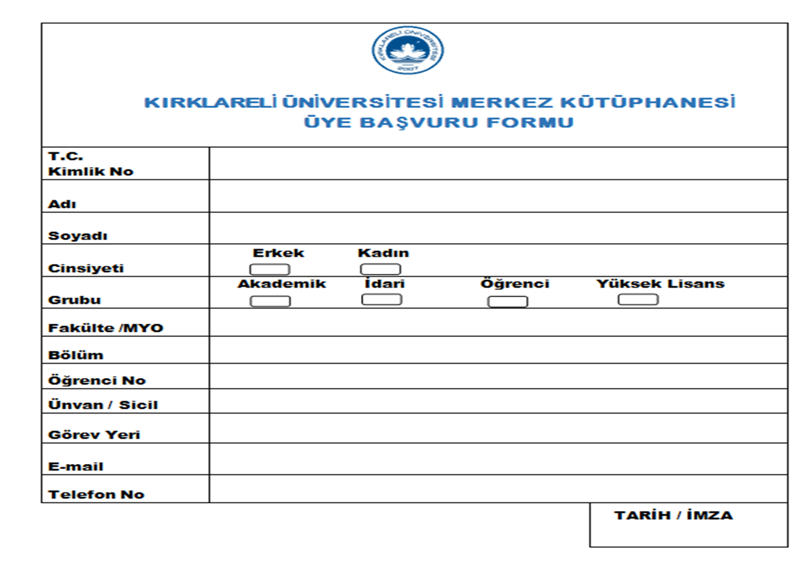
Merkez Kütüphane, öğrenciler ile akademik ve idari personele üye olmak şartıyla kütüphane hizmetlerinden yararlanma imkanı sunmaktadır.
Kırklareli Üniversitesi
Kalite Geliştirme Koordinatörlüğü

Slide 25
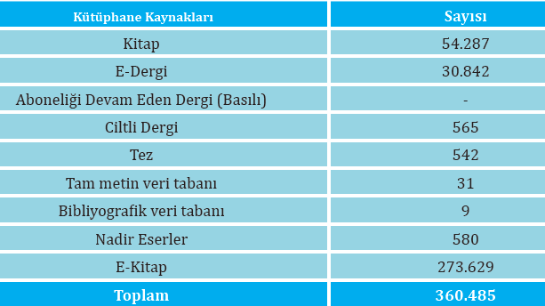

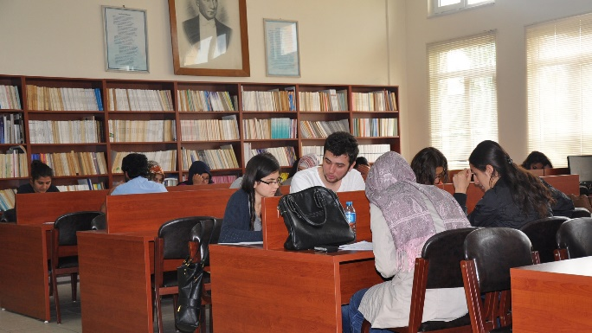
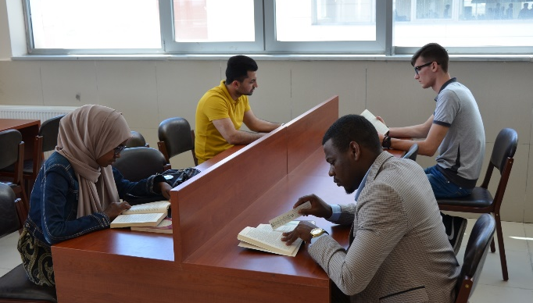
KÜTÜPHANE KAYNAKLARI
Kırklareli Üniversitesi
Kalite Geliştirme Koordinatörlüğü
10

Slide 26
KÜTÜPHANE KAYNAKLARI
Merkez Kütüphanemizde 60367 Adet
Babaeski MYO Kütüphanemizde 1530 Adet
Lüleburgaz Uygulamalı Bilimler MYO Kütüphanemizde 3609 Adet basılı kitabımız mevcuttur.
Basılı kitaplarımızın haricinde bulunduğunuz ortamdan rahatlıkla erişim sağlayabileceğiniz 500.000’ in üzerinde elektronik kaynaklarımız ile eğitiminizi destekleyeceğini düşündüğümüz veri tabanlarına ait abonelikler merkez kütüphanemizce hizmete sunulmaktadır.
Kırklareli Üniversitesi
Kalite Geliştirme Koordinatörlüğü

Slide 27
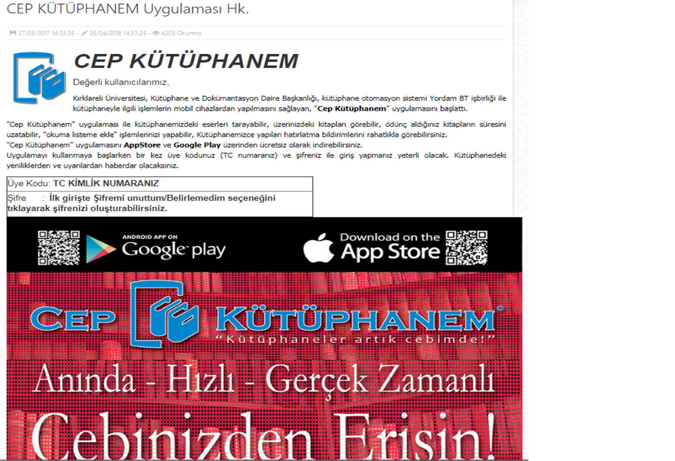
Öğrenim hayatınızda eğitiminize destek vereceğini düşündüğümüz e-kaynaklara ve yardımcı programlara erişim sağlayabilmeniz için öncelikle @klu.edu.tr uzantılı mail adreslerine sahip olmanız gerekmektedir.
Web sitemizde yer alan kurulum kılavuzlarının adımlarını takip ederek bilgisayar ve cep telefonlarınıza gereken ayarları yaptığınız takdirde kampüs içi ve dışında her alanda e-kaynaklara rahatlıkla erişim sağlayabilirsiniz.
Kırklareli Üniversitesi
Kalite Geliştirme Koordinatörlüğü

Slide 28
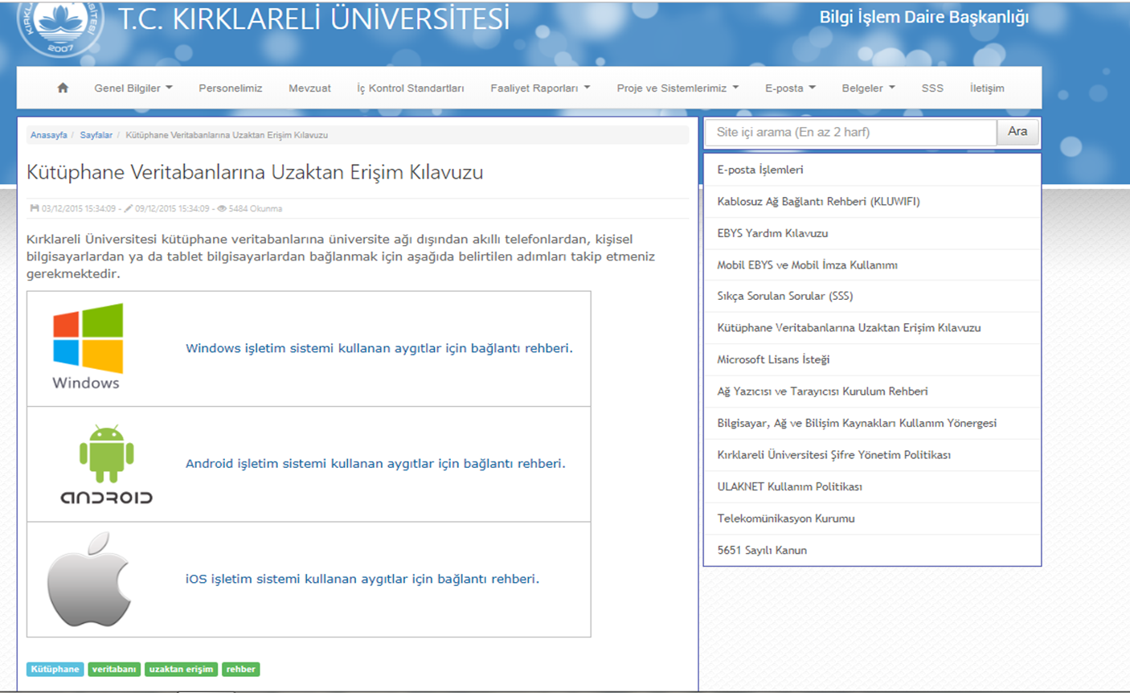
VERİTABANLARINA UZAKTAN ERİŞİM
Kırklareli Üniversitesi
Kalite Geliştirme Koordinatörlüğü

Slide 29

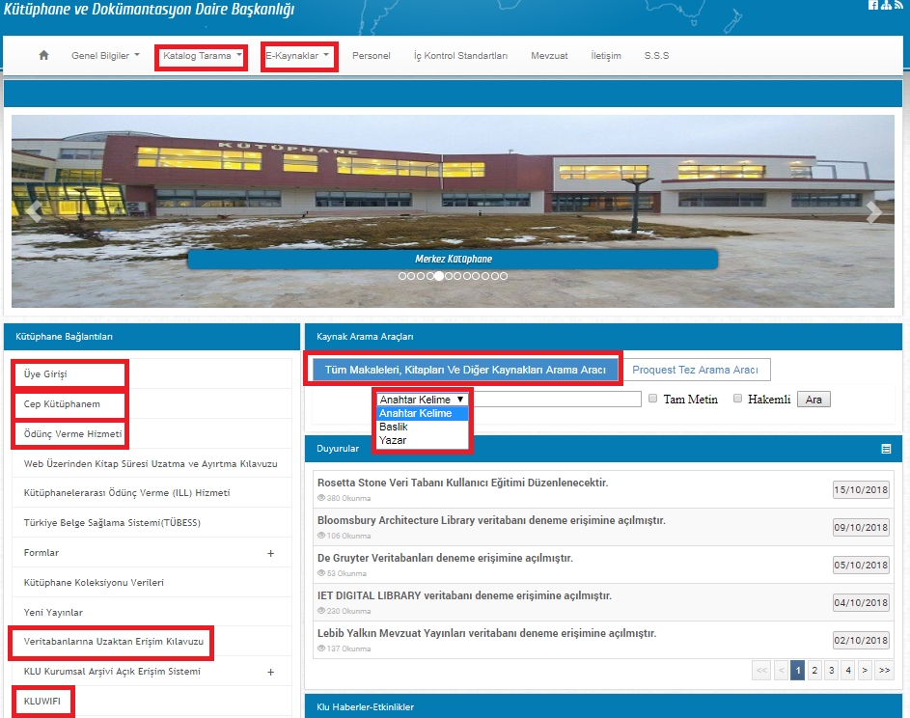
Kırklareli Üniversitesi
Kalite Geliştirme Koordinatörlüğü

Slide 30
KÜTÜPHANE HİZMETLERİ
Değerli öğrencilerimizin ve akademisyenlerimizin eğitim materyalleri haricinde kullanabilecekleri;
Yabancı dil eğitimine destek vermeyi amaç edinerek 30 ayrı yabancı dili öğrenmenize katkı sağlayacak Rosetta Stone Online Dil Eğitim Aracı ile ileride karşınıza çıkabilecek sınavlardan olan ALES, YDS vs. gibi sınavlara hazırlanmanıza destek sağlayan e-Sınav ve tüm iç ve dış basını takip edebileceğiniz pressreader vb. veritabanlarının abonelikleri her yıl yenilenerek hizmete sunulmakta olup incelemenizi tavsiye ediyoruz.
Kayalı Kampüsü ve diğer yerleşkelerde eğitim gören öğrencilerimizin basılı kitapların raflarda olup olmadığını, eğer üzerinde kitap var ise süre uzatımını veya başkasının üzerinde bulunan bir kitabı ayırtma işlemini sağlayabilmesi için yine Kütüphanemizin bir hizmeti olan CEP KÜTÜPHANEM uygulamasını kullanmalarını öneririz.
Kırklareli Üniversitesi
Kalite Geliştirme Koordinatörlüğü

Slide 31
SAĞLIK, KÜLTÜR ve SPOR
DAİRE BAŞKANLIĞI
Kırklareli Üniversitesi Sağlık Kültür ve Spor Daire Başkanlığı öğrencilerimizin beden ve ruh sağlıklarını koruyarak; barınma, beslenme, çalışma, dinlenme ve boş zamanlarını değerlendirme gibi sosyal ihtiyaçlarını karşılamak amacıyla çağın gereklerine uygun olarak hizmet sunmaktadır.
Yürütülen başlıca hizmetler:
Sağlık Hizmetleri
Beslenme Hizmetleri
Sosyal Hizmetler
Kültürel Hizmetler
Spor Hizmetleri
Psikolojik Danışma ve Rehberlik Hizmetleri
Ayrıntılı Bilgi İçin: http://sks.klu.edu.tr/
Kırklareli Üniversitesi
Kalite Geliştirme Koordinatörlüğü
14

Slide 32
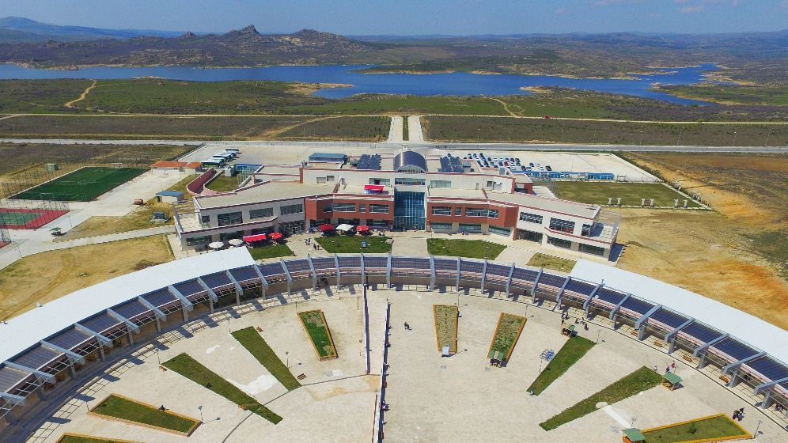
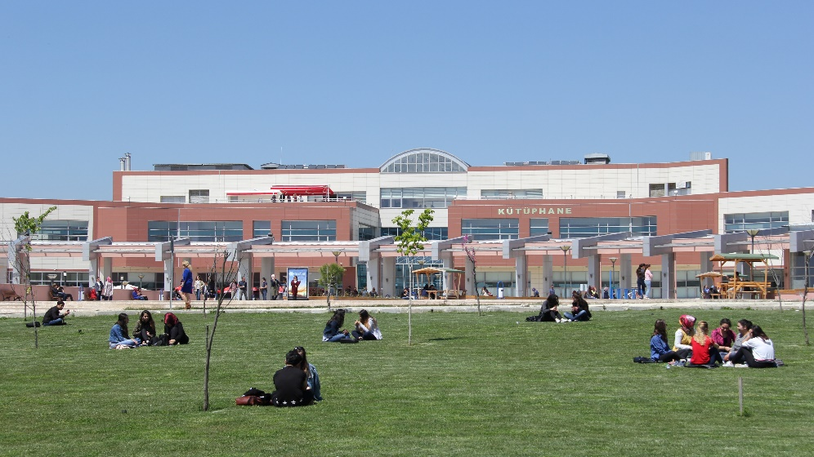
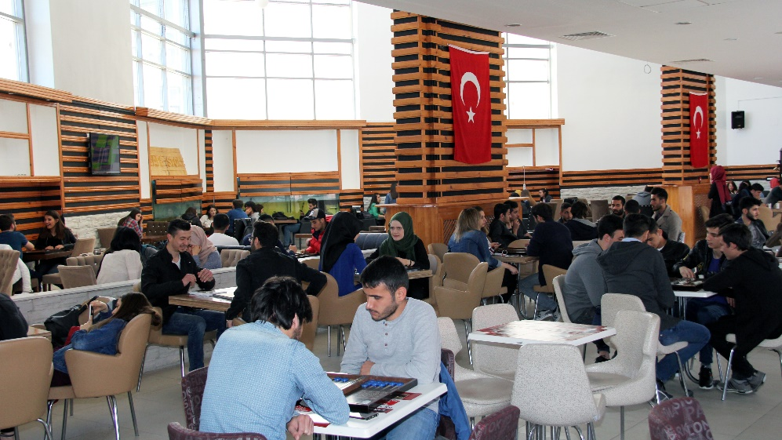
SOSYAL YAŞAM ALANI
Kırklareli Üniversitesi
Kalite Geliştirme Koordinatörlüğü
12

Slide 33
SAĞLIK HİZMETLERİ
Üniversitemiz öğrencilerinin ve personelinin sağlık sorunlarında ilk başvuru merkezi Sağlık Kültür ve Spor Daire Başkanlığı’na bağlı hizmet veren Acil Müdahale Merkezi (AMM) olmaktadır.
Merkez kampüsümüzde ve Kavaklı kampüsümüzde olmak üzere iki ayrı yerleşkede hizmet veren Acil Müdahale Merkezlerinde; başvuran hastaların durum tespiti ve ilk tedavileri yapılmakta, gerekli görülen hastaların Kırklareli Devlet Hastanesi’ne nakli sağlanmaktadır.
Ayrıca merkez kampüsümüzde bulunan Sağlık Ocağı, 1 aile hekimi ve 1 hemşire ile hafta içi her gün hizmet vermektedir.
Kırklareli Üniversitesi
Kalite Geliştirme Koordinatörlüğü
13

Slide 34
BURS VE ÇALIŞMA İMKÂNLARI
Üniversitemizde; ekonomik yönden desteğe ihtiyacı olan öğrencilerimize, yapılan çalışmalarla çeşitli yerel ve ulusal sivil toplum kuruluşları, özel şahıs ve işletmelerden karşılıksız burs sağlanmakta, ayrıca ihtiyacı olan öğrencilerimize üniversitemiz tarafından karşılıksız beslenme yardımı da yapılmaktadır.
Öğrencilere gelir sağlamak üzere, üniversite içerisinde sürekli eleman çalıştırmanın zorunlu olmadığı birimlerde (yemekhane, bilgi işlem, kütüphane vb.), kısmi zamanlı olmak üzere öğrenciler görevlendirilmektedir. Kısmi zamanlı çalışacak öğrencilerimizin seçimleri, Sağlık Kültür ve Spor Daire Başkanlığı tarafından belirlenen kurullarca, Eğitim-Öğretim yılı başında gerçekleşmektedir.
Kırklareli Üniversitesi
Kalite Geliştirme Koordinatörlüğü
8

Slide 35
BESLENME
Sağlık, Kültür ve Spor Daire Başkanlığı, öğrencilerin yemek ihtiyaçlarının karşılanması için tüm yerleşkelerimizde bulunan öğrenci yemekhanelerinde gerekli kalori ihtiyacı hesaplanarak yemek menüsü hazırlanmaktadır.
Öğrenci yemekhanesinde yemek fiyatı 2 TL olup 11.30 - 18.00 saatleri arasında hizmet sunulmaktadır.
Daire başkanlığı bünyesinde görevli personel tarafından öğrencilere yemek hizmetinin kaliteli ve sağlıklı biçimde verilmesi için yemekhane ve yemek üretim tesisleri düzenli olarak denetlenmektedir.
Ayrıca; öğrencilerimizin beslenme gereksinmelerine seçenek oluşturmak ve boş zamanlarında gidebilecekleri mekânlar oluşturmak amacıyla Fakülte ve Yüksekokullarda Kantin ve Kafeteryalar hizmet vermektedir.
Kırklareli Üniversitesi
Kalite Geliştirme Koordinatörlüğü
11

Slide 36
BARINMA
Kırklareli Üniversitesinde öğrenciler; eğitimlerine başladıkları andan itibaren kendi isteklerine uygun birçok seçeneği içinde bulunduran barınma olanaklarına sahiptirler.
Öğrencilerin barınma ihtiyaçlarını karşılamak üzere Üniversitemiz merkez kampüsünün hemen yakınında yer alan Kredi ve Yurtlar Kurumu’na bağlı 4.250 kız ve 1.500 erkek kapasiteli, Kırklareli Merkezde ise 780 kız ve 594 erkek kapasiteli yurtlar bulunmaktadır. Lüleburgaz ilçesinde de Kredi ve Yurtlar Kurumu’na ait kız öğrenciler için 384 kişilik, erkek öğrenciler için ise 400 kişilik yurt mevcuttur. Ayrıca Babaeski ilçesinde 300 kişi kapasiteli Kredi ve Yurtlar Kurumu’na ait kız öğrenci yurdu bulunmaktadır.
Bunun dışında ilimizde ve ilçelerimizde bulunan ve yurt özelliği gösteren otel ve pansiyonlar da alternatif olarak birçok öğrencimizin barınma ihtiyacını karşılamaktadır.
Kırklareli Üniversitesi
Kalite Geliştirme Koordinatörlüğü
15

Slide 37
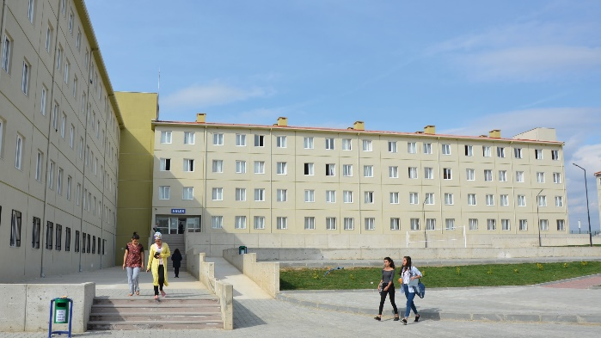
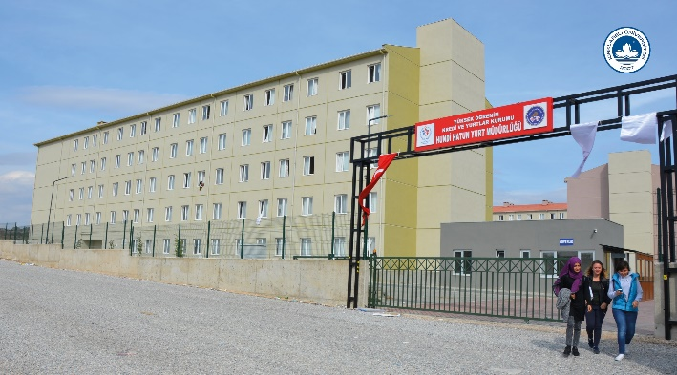
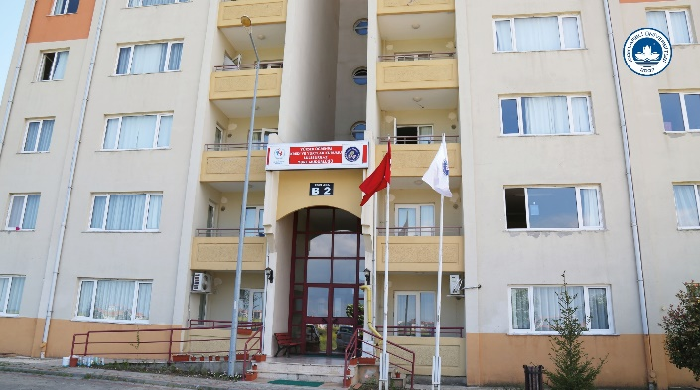
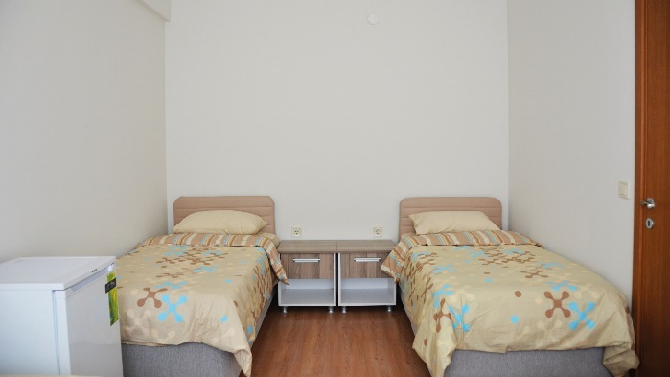
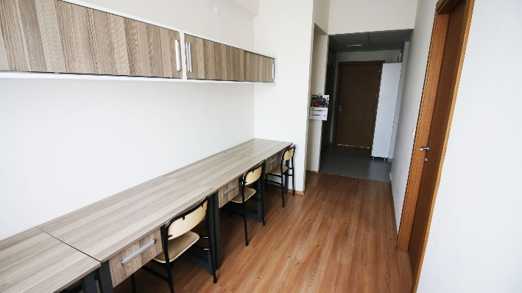
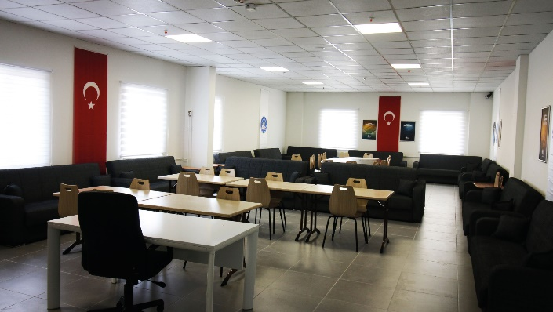
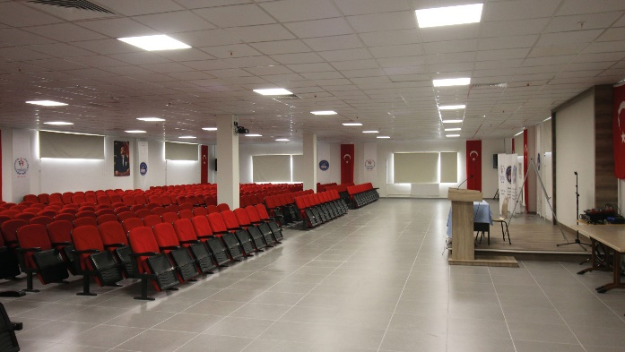
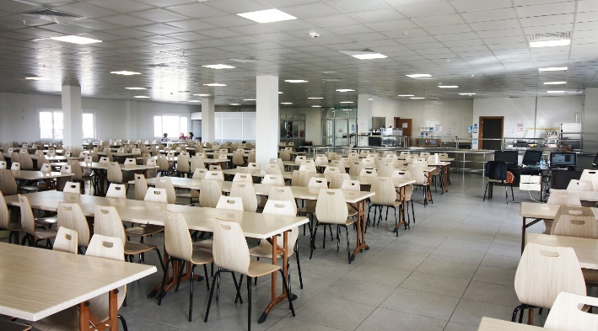
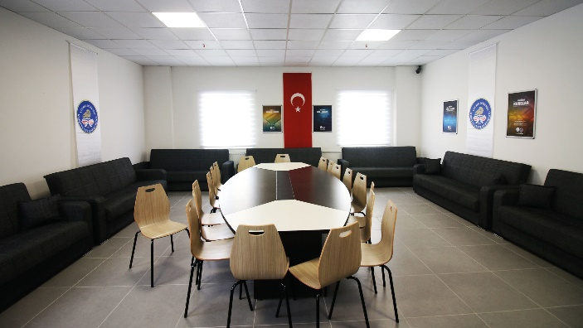
BARINMA (KYK)
Kırklareli Üniversitesi
Kalite Geliştirme Koordinatörlüğü
16

Slide 38
SPOR TESİSLERİMİZ
Üniversitemiz, oluşturduğu spor tesisleriyle öğrencilerin keyifli, verimli ve kaliteli zaman geçirmelerini sağlamaya büyük özen göstermektedir. Bu amaçla kapalı spor salonları, futbol sahaları, basketbol ve voleybol sahaları, tenis kortu ile fitness merkezi öğrencilerin kullanımına sunulmuştur.
2016 yılında faaliyete geçen fitness merkezimizde; 2 adet fitness salonu, 1 adet serbest ağırlık çalışma odası, 1 adet spinbike odası, 1 adet squash salonu, bay ve bayan soyunma odaları ile duş imkanları bulunmaktadır. Hafta içi her gün 10.00-20.00 saatleri arasında hizmete açıktır.
Kırklareli Üniversitesi
Kalite Geliştirme Koordinatörlüğü
17

Slide 39
SPOR TESİSLERİMİZ
Kırklareli Üniversitesi, Türkiye Üniversite Sporları Federasyonu tarafından düzenlenen; futbol, futsal, basketbol ve voleybol gibi takım oyunları turnuvalarının yanı sıra judo, tekvando, boks, kick boks ve atletizm gibi turnuvalara da bireysel olarak katılım göstermektedir.
Spor Dalları
Futbol (Erkek)
Basketbol (Erkek)
Voleybol (Bayan+Erkek)
Futsal (Erkek)
Tenis (Bayan+Erkek)
Masa Tenisi (Bayan+Erkek)
TaekWando(Erkek) Voleybol(Bayan+Erkek)
Kırklareli Üniversitesi
Kalite Geliştirme Koordinatörlüğü
18

Slide 40
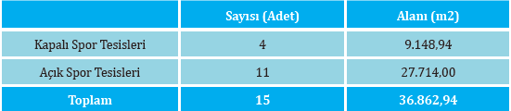
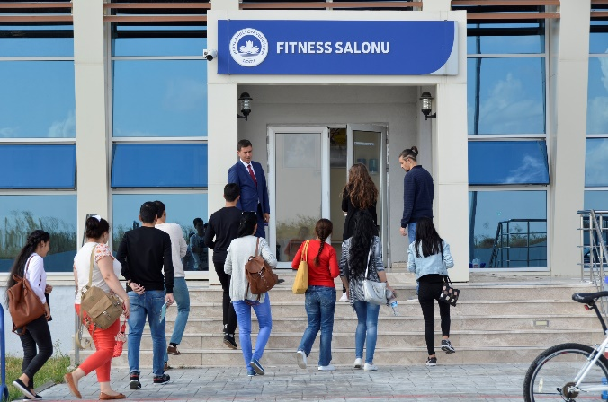
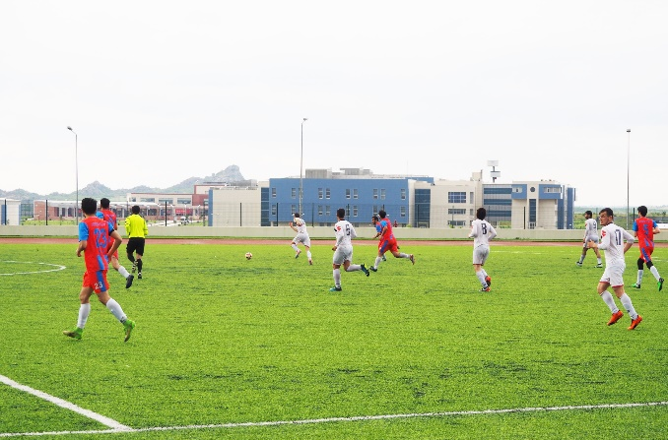
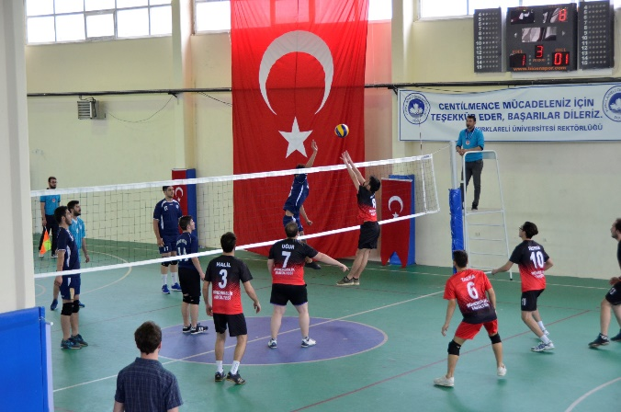
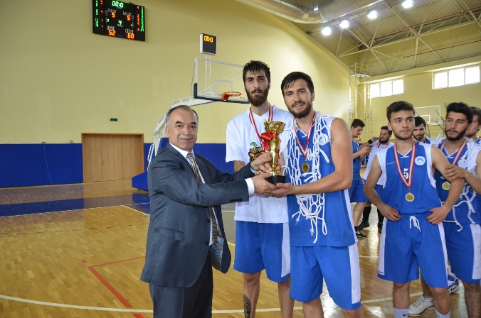
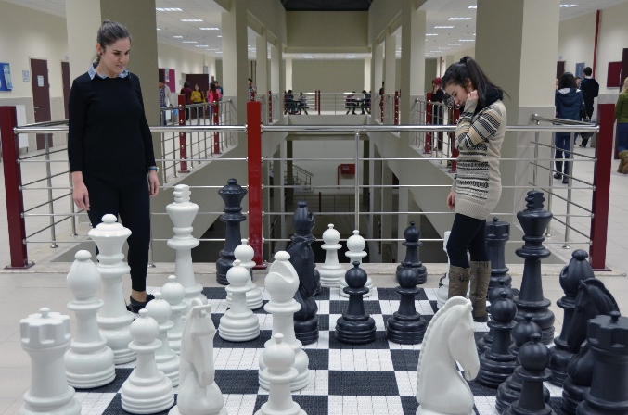
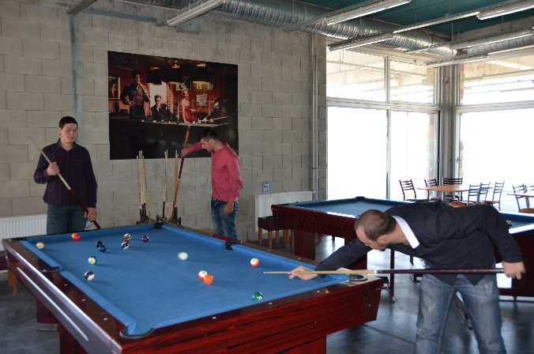
SPOR
TESİSLERİ
Kırklareli Üniversitesi
Kalite Geliştirme Koordinatörlüğü
19

Slide 41
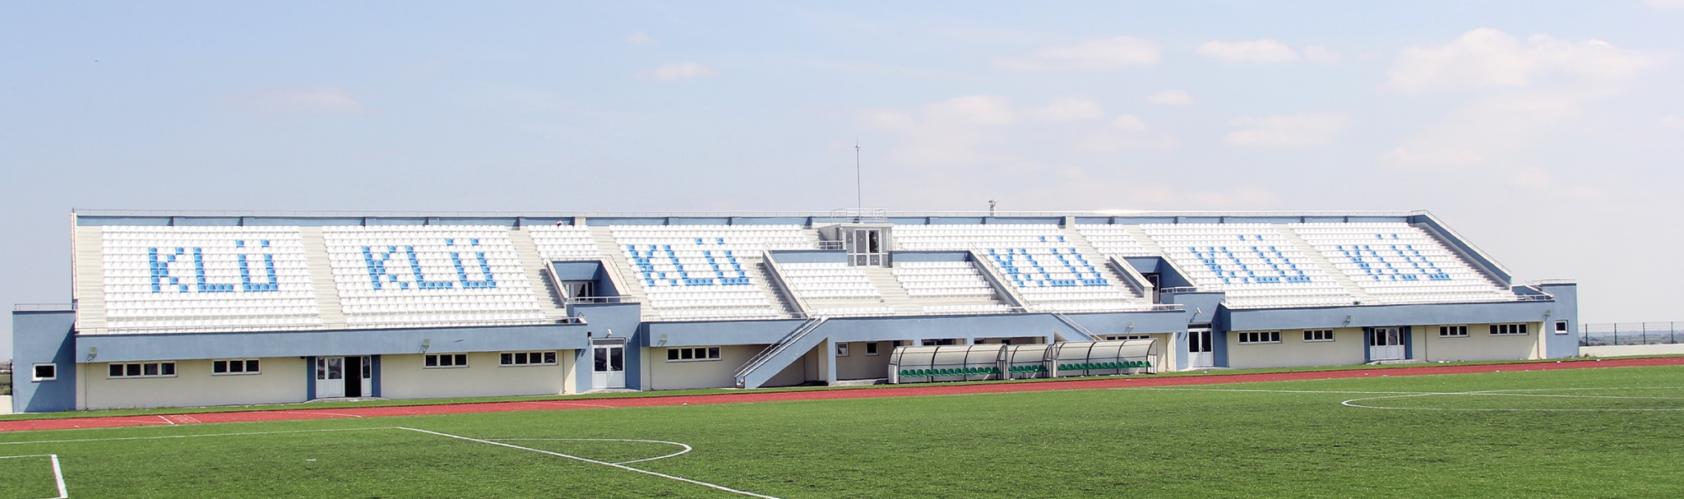
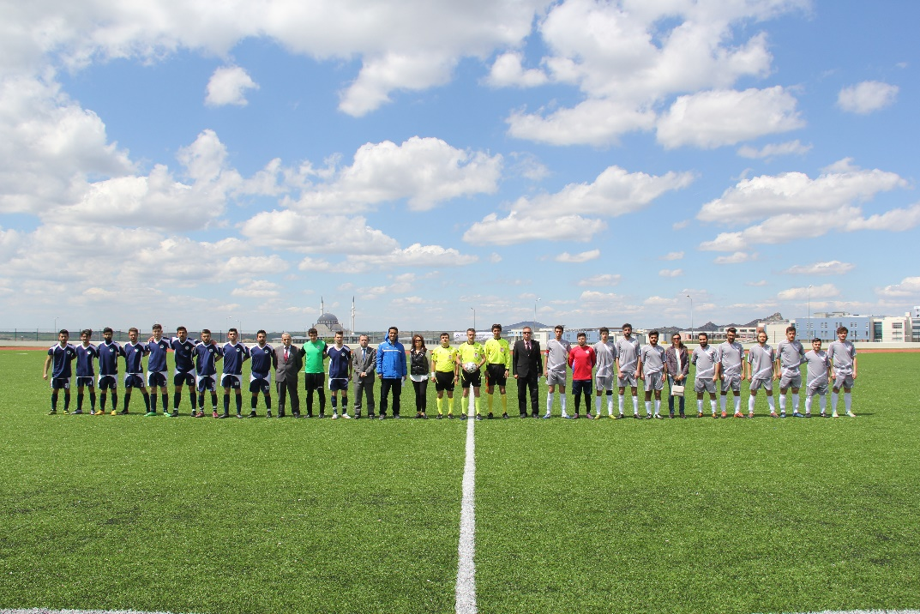
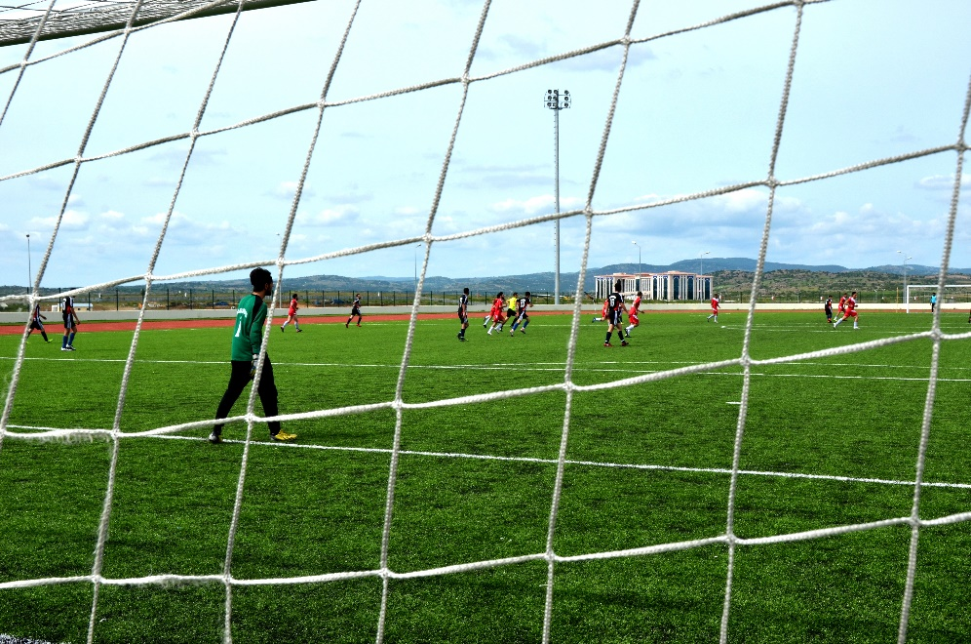
FUTBOL SAHASI
Kırklareli Üniversitesi
Kalite Geliştirme Koordinatörlüğü
20

Slide 42

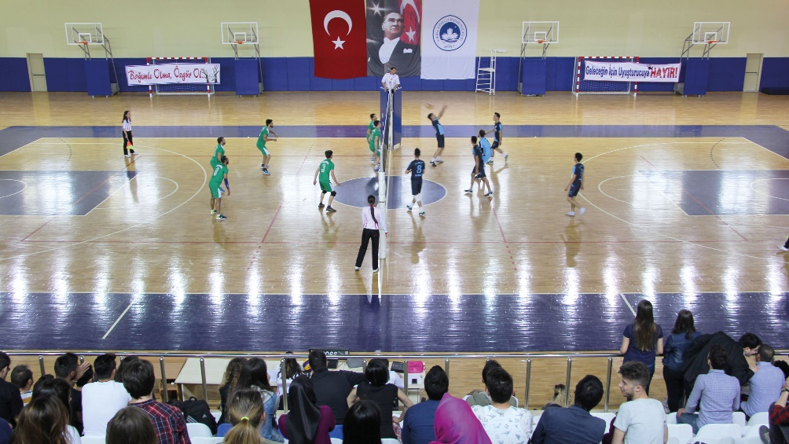
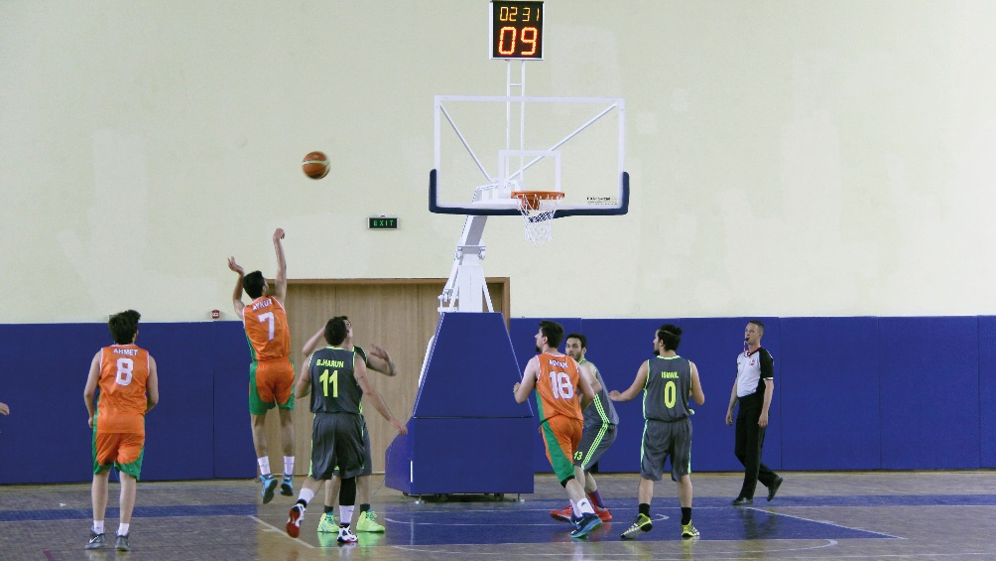
KAPALI SPOR SALONU
Kırklareli Üniversitesi
Kalite Geliştirme Koordinatörlüğü
21

Slide 43
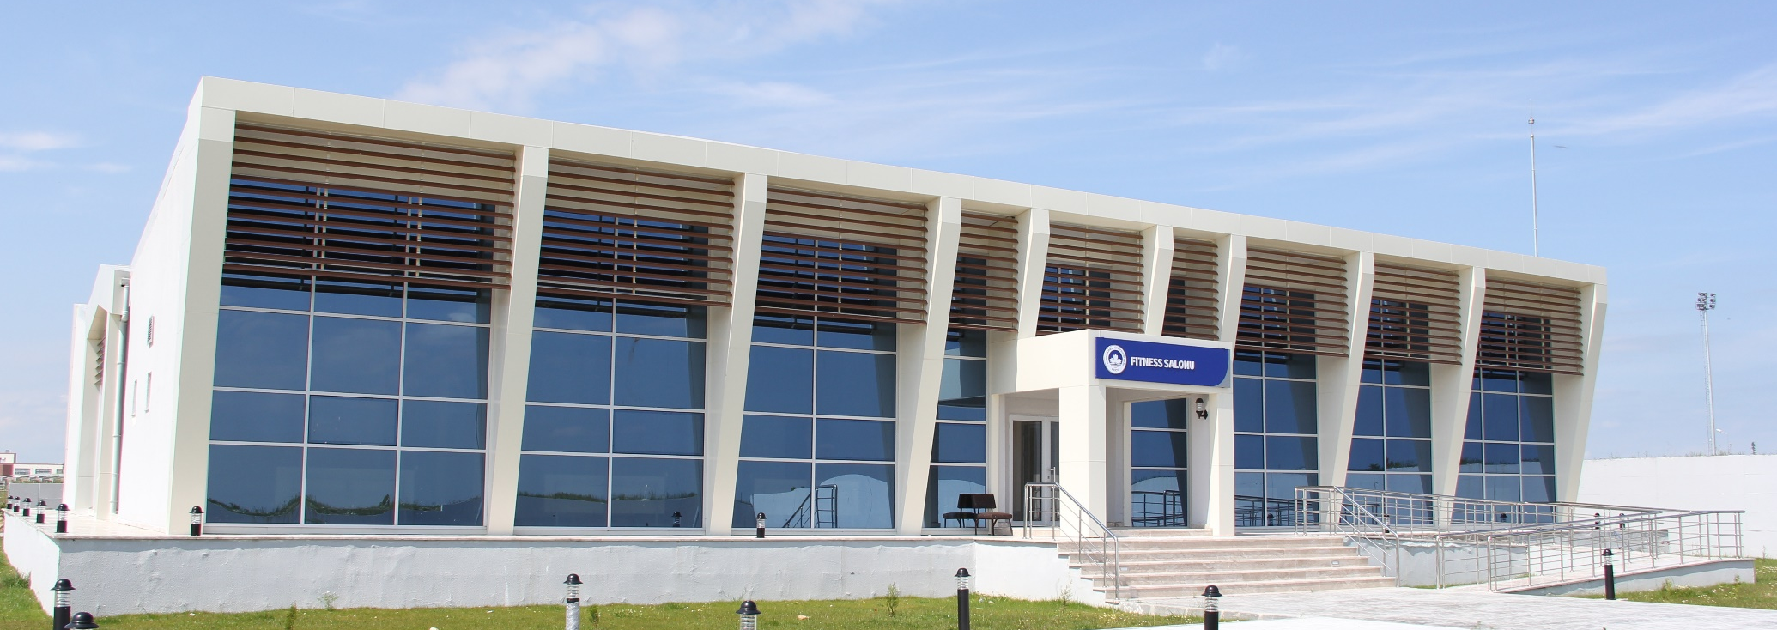
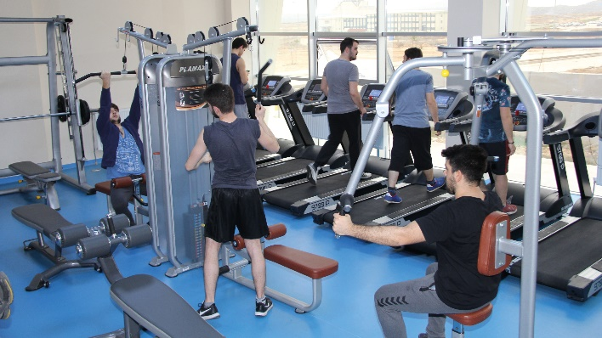
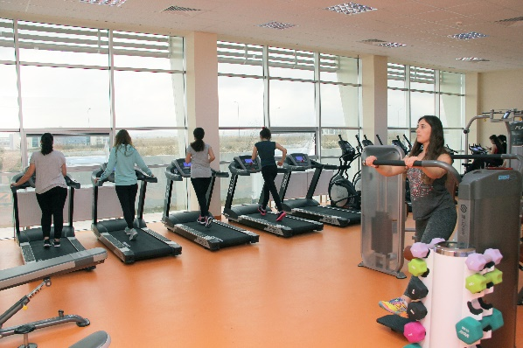
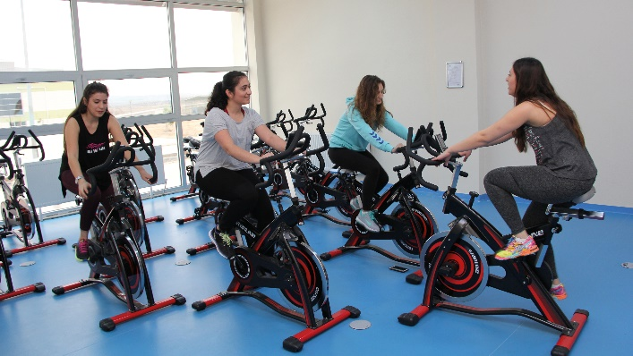
FITNESS MERKEZİ
Kırklareli Üniversitesi
Kalite Geliştirme Koordinatörlüğü
22

Slide 44
KÜLTÜR ve SANAT ETKİNLİKLERİ
Sağlık, Kültür ve Spor Daire Başkanlığı, öğrenci kulüpleri aracılığıyla öğrencilerin yapmak istedikleri kültür ve sanat çalışmalarına destek vermekte ve üniversitenin konferans ve sergi salonlarını talep doğrultusunda öğrenci kulüplerimizin hizmetine sunmaktadır.
Her yıl finaller öncesi yapılan bahar şenlikleri ise öğrencilere yoğun geçen akademik yılın yorgunluğunu atma ve sevdikleri solist ve müzik gruplarını dinleme fırsatı sunmaktadır.
Kariyer Günleri etkinlikleri, Üniversitemiz öğrencilerinin iş dünyasıyla tanışmaları, farklı sektörler hakkında bilgi almaları ve kariyer hayatlarına yön vermeleri amacıyla her yıl Mart ayının son haftasında düzenlemektedir. Geleneksel hale gelen bu etkinliklerde düzenlenen panel, seminer ve konferanslar ile kariyer ve başarı örneği teşkil eden, kıymetli konuşmacılar, başarı öykülerini öğrencilerimizle paylaşmaktadır.
Kırklareli Üniversitesi
Kalite Geliştirme Koordinatörlüğü
23

Slide 45
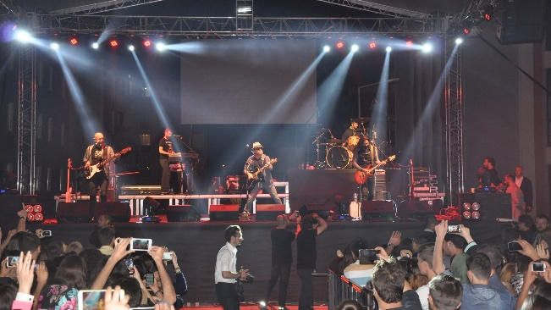











ÜNİVERSİTEDE YAŞAM
Kırklareli Üniversitesi
Kalite Geliştirme Koordinatörlüğü
24

Slide 46



ULUSAL ve ULUSLARARASI DEĞİŞİM PROGRAMLARI
ERASMUS + İKİLİ İŞBİRLİĞİ ANLAŞMALARI
MEVLANA DEĞİŞİM PROGRAMI İKİLİ ANLAŞMALARI
FARABİ DEĞİŞİM PROGRAMI İKİLİ ANLAŞMALARI
: 90 ÜNİVERSİTE
: 15 ÜNİVERSİTE
: 12 ÜNİVERSİTE
TOPLAM 117 ANLAŞMA
Kırklareli Üniversitesi
Kalite Geliştirme Koordinatörlüğü
25

Slide 47


ERASMUS+ PROGRAMI
AMACI VE KATKILARI: Erasmus+ programı, kişilerin mesleki becerilerini ve kişisel gelişimlerini desteklemeyi; eğitim, öğretim ve gençlik alanlarında hem günümüzün hem de geleceğin işgücü piyasasının ve toplumun ihtiyaç duyduğu öğretimi ve öğrenimi sağlamasına yardımcı olmayı amaçlayan bir değişim programıdır.
Erasmus+ programı değişik kültürleri tanımanızı sağlar, eğitim sonrası iş/mesleki bağlantıları arttırmanıza katkı sunar, yurtdışında yaşayarak var olan yabancı dilinizi geliştirmeye yardımcı olur.
BAŞVURU SÜRECİ: Erasmus+ programına başvurmak için üniversitemizin Erasmus+ web sayfası http://erasmus.klu.edu.tr/ adresinden yapılacak yeni dönem sınav başvuru ilanını, öğrenim/staj hareketliliği başvuru ilanını takip etmeniz ve başvuru şartlarını incelemeniz gerekmektedir.
Başvuru ve sınavlar ÜCRETSİZdir.
Kırklareli Üniversitesi
Kalite Geliştirme Koordinatörlüğü

Slide 48
ERASMUS+ PROGRAMI
Online başvuru http://erasmusotomasyon.klu.edu.tr/login.php adresinden yapılmaktadır.
Öğrenim Hareketliliği’ne 1., 2. ve 3. sınıflar başvurabilir, bir sonraki akademik yıl yararlanılır.
Staj Hareketliliği’ne 1., 2., 3. ve 4. sınıflar başvurabilir, başvuru yapılan akademik yılın yaz döneminde yararlanılır.
Not ortalaması: Önlisans / Lisans öğrencileri için minimum 2.20, Yüksek lisans / Doktora öğrencileri için minimum 2.50 not ortalaması gereklidir. Not ortalamasının %50'si, yabancı dil sınavının %50'si değerlendirmeye alınır.
Yazılı yabancı dil sınavından başarılı olan öğrenciler, sözlü sınava girmeye hak kazanırlar.
Erasmus+ programı kapsamındaki kurumlararası anlaşmalarımıza, hibe miktarlarına, bölüm koordinatörlerimizin listesine ve daha fazlasına; http://erasmus.klu.edu.tr/ web adresinden ulaşabilirsiniz.
Kırklareli Üniversitesi
Kalite Geliştirme Koordinatörlüğü

Slide 49









Erasmus+ Programı’nın bir parçası olmak istiyorsanız,
Erasmus+ Öğrenci Kulübü’ne üye olmayı ve sosyal medya hesaplarımızdan bizleri takip etmeyi unutmayınız!
Kırklareli Üniversitesi
Kalite Geliştirme Koordinatörlüğü

Slide 50




ERASMUS KOORDİNATÖRLÜĞÜ / İLETİŞİM
Erasmus Koordinatörlüğü: klu.erasmus
Erasmus+ Öğrenci Kulübü: kluerasmuskulubu
KLU Yurtdışı
erasmus@klu.edu.tr
kluerasmus@gmail.com
Rektörlük Binası, Giriş Katı, D Blok
Kırklareli Üniversitesi
Kalite Geliştirme Koordinatörlüğü

Slide 51

MEVLANA PROGRAMI
Mevlana Değişim Programı, yurtiçinde eğitim veren yükseköğretim kurumları ile yurtdışında eğitim veren yükseköğretim kurumları arasında öğrenci ve öğretim elemanı değişimini mümkün kılan bir programdır.
Diğer değişim programlarından farklı olarak, hiçbir coğrafi bölge ayrımı olmaksızın değişim programı bünyesindeki hareketlilik bütün dünyadaki yükseköğretim kurumlarını kapsamaktadır.
Kırklareli Üniversitesi
Kalite Geliştirme Koordinatörlüğü

Slide 52
MEVLANA PROGRAMI
Mevlana Değişim Programı kapsamında öğrenci değişimine, örgün eğitim programlarına kayıtlı ön lisans, lisans, yüksek lisans ve doktora öğrencileri katılabilirler. Bunun için gidilecek üniversite ile aramızda Mevlana Değişim Programı Protokolü imzalamış olması gerekmektedir.
Başvuru şartları;
Ön lisans ve lisans öğrencilerinin genel akademik not ortalamasının 4 (dört) üzerinden en az 2,50 (iki buçuk) olması,
Yüksek lisans ve doktora öğrencilerinin genel akademik not ortalamasının 4 (dört) üzerinden en az 3 (üç) olması gerekmektedir.
Sıralama için: %50 dil puanı + %50 Not Ortalaması hesaplaması kullanılmaktadır.
Detaylı bilgi için; http://mevlana.klu.edu.tr/
Kırklareli Üniversitesi
Kalite Geliştirme Koordinatörlüğü

Slide 53

FARABİ PROGRAMI
Farabi Değişim Programı olarak adlandırılan Türkiye’deki Yükseköğretim Kurumları Arasında Öğrenci ve Öğretim Üyesi Değişim Programı, üniversite ve yüksek teknoloji enstitüleri bünyesinde ön lisans, lisans, yüksek lisans ve doktora düzeyinde eğitim-öğretim yapan yükseköğretim kurumları arasında öğrenci ve öğretim üyesi değişim programıdır.
Farabi Değişim Programı, öğrenci veya öğretim üyelerinin bir veya iki yarıyıl süresince kendi kurumlarının dışında bir yükseköğretim kurumunda eğitim ve öğretim faaliyetlerine devam etmelerini amaçlamaktadır.
Farabi Değişim Programının uygulanmasına ilişkin ilkeler, Yönetmelik ve Esas ve Usuller tarafından ayrıntılarıyla belirlenmiştir.
Detaylı bilgi için; http://farabi.klu.edu.tr/
Kırklareli Üniversitesi
Kalite Geliştirme Koordinatörlüğü

Slide 54
ÖĞRENCİ KONSEYİ
Kırklareli Üniversitesine kayıtlı öğrencilerin eğitim, sağlık, spor ve kültürel ihtiyaçlarının karşılanması ve geliştirilmesinde haklarını gözetmek, ulusal çıkarlar konusunda duyarlı olmalarını sağlamak, Üniversitemiz yönetim organları ile öğrenciler arasında etkili bir iletişim kurarak öğrencilerin beklenti ve isteklerini yönetim organlarına iletmek ve öğrencilerin eğitim-öğretim konusundaki kararlara katılımını sağlamak amacıyla öğrenci konseyi oluşturulmaktadır.
Öğrenci Temsilciliği Adaylarında Aranacak Nitelikler
İlgili Fakülte/Yüksekokul/Meslek Yüksekokulu/Enstitünün kayıtlı öğrencisi olması,
Siyasi parti organlarında üye veya görevli olmaması,
Kurumundan uzaklaştırılmasını gerektiren yüz kızartıcı bir suç işlememiş olması,
Seçimin yapıldığı yılda kayıt dondurmamış olması.
Kırklareli Üniversitesi
Kalite Geliştirme Koordinatörlüğü
26

Slide 55
ÖĞRENCİ KULÜPLERİ
Öğrencilerimizin ders dışı boş vakitlerini en iyi şekilde değerlendirmelerini sağlamak amacıyla kurulmuştur.
Sosyal ve kültürel etkinlikler, öğrencilerimizin gelişiminde en az bilimsel çalışmalar kadar önemsenmektedir.
Üniversitemiz her yıl çok sayıda bilim insanına, sanatçıya ve alanında uzman konuşmacılara ev sahipliği yapmaktadır.
Bu kulüpler sayesinde düzenlenecek etkinliklerle öğrencilerin araştırıcı ve yaratıcı niteliklere sahip, kendine güvenen, girişimci ve sorumluluk bilinci gelişmiş bireyler olarak yetiştirilmesi amaçlanmıştır.
Üniversitemizde 79 öğrenci kulübü bulunmaktadır.
Kırklareli Üniversitesi
Kalite Geliştirme Koordinatörlüğü
27

Slide 56
ÖĞRENCİ KULÜPLERİ LİSTESİ
MÜZİK
TİYATRO
DOĞA SPORLARI ve DAĞCILIK
İLAHİYAT
HUKUK
FOTOĞRAFÇILIK
GENÇ KIZILAY
ULTRAASLAN
EŞLİ DANS
UNİGFB
ATATÜRKÇÜ DÜŞÜNCE
ANADOLU GENÇLİK
GENÇ TEMA
ÇEVİRİ
ŞİİR
DAMLA
BEŞİKTAŞ
DANS
TRABZONSPORLU GENÇLER
BESLENME
TOPLUMSAL ARAŞTIRMALAR
TOPLUM GÜNÜLLÜLERİ
İKTİSAT
HAVACILIK
GİRİŞİMCİLİK VE İNOVASYON
Kırklareli Üniversitesi
Kalite Geliştirme Koordinatörlüğü
28

Slide 57
ÖĞRENCİ KULÜPLERİ LİSTESİ 2
GENÇ İNŞAAT MÜHENDİSLERİ
ROBOT
BİTİG
İDEAL GENÇLİK
NEFES MÜZİK
KENT, MEKAN VE İNSAN
GENÇ SAĞLIK YÖNETİCİLERİ
GÜLCE
MİMARLIK
YAŞIM ÇOCUK
ULUSLARARASI İLİŞKİLER
İNSANİ DEĞERLER ve DUYARLILIKLAR
KÜLTÜREL MİRAS VE KIRKLARELİ
YAZILIM ve BİLİŞİM
İDEALİST LİDERLER VE LOJİSTİSYENLER
KÜLTÜR ve SANAT
İEEE
ÖTÜKEN FİKİR SANAT
LÖSEV
HEMHAL
ÇATI
EDEBİ DÜŞÜNCE
OMBUDSMANLIK
SATRANÇ
TÜRK-İSLAM KÜLTÜRÜ VE SANATLARI
Kırklareli Üniversitesi
Kalite Geliştirme Koordinatörlüğü
29

Slide 58
ÖĞRENCİ KULÜPLERİ LİSTESİ 3
GENÇ YEŞİLAY
SOSYAL SORUMLULUK
İLETİŞİM
MEDYA ve HABER
ÜNİVERSİTE AKİL GEÇLİK
KAMPÜS RADYO VE TELEVİZYON
ÜNİGÜÇ KIRKLARELİ
SOSYAL YARDIMLAŞMA
REHBER GENÇLİK
DOĞAL YAŞAMI KORUMA
OSMANLI DİLİ ve MEDENİYETİ
AVRUPA BİRLİĞİ
ÇALIŞMA EKONOMİSİ
KÜRESEL SİYASET
İŞLETME
ESMOK
ULUSLARARASI ÖĞRENCİ
BİRLEŞMİŞ ÖĞRENCİ
SOSYAL HİZMET
ÇAĞDAŞ TÜRKİYE
İLİM YAYMA GENÇLİK
BATI TRAKYA KAMU
MEKATRONİK
GENÇ GİRİŞİMCİLER
ÇOCUK HAKLARI
YENİLER
SAVUNMA SANATLARI
VİZE MYO DÜNYASI
OYUN ATÖLYESİ
Kırklareli Üniversitesi
Kalite Geliştirme Koordinatörlüğü
30

Slide 59









ÖĞRENCİ KULÜPLERİNİN
FAALİYETLERİNDEN GÖRSELLER
Kırklareli Üniversitesi
Kalite Geliştirme Koordinatörlüğü
31

Slide 60





ÖĞRENCİ KULÜPLERİNİN
FAALİYETLERİNDEN GÖRSELLER
Kırklareli Üniversitesi
Kalite Geliştirme Koordinatörlüğü

Slide 61
BİLGİSAYAR İMKÂNLARI
Kırklareli Üniversitesi Bilgi İşlem Ağı, ULAKBİM aracılığı ile dünya bilgi erişim sistemine bağlıdır.
Öğrencilere, öğrenim süreleri boyunca elektronik posta hizmetlerinden yararlanmalarını sağlamak amacıyla kişisel e-posta adresi verilmektedir.
Öğrenci ve personelimize Kablosuz İnternet Erişimi Hizmeti (Wi-Fi) sunulmaktadır.
Kırklareli Üniversitesi
Kalite Geliştirme Koordinatörlüğü
32

Slide 62

Kırklareli Üniversitesi
Kalite Geliştirme Koordinatörlüğü

Slide 63

Kırklareli Üniversitesi
Kalite Geliştirme Koordinatörlüğü

Slide 64

KARİYER MERKEZİ
Kırklareli Üniversitesi
Kalite Geliştirme Koordinatörlüğü

Slide 65

KARİYER MERKEZİ
Kırklareli Üniversitesi
Kalite Geliştirme Koordinatörlüğü

Slide 66

KARİYER MERKEZİ
Kırklareli Üniversitesi
Kalite Geliştirme Koordinatörlüğü

Slide 67

KARİYER MERKEZİ
Kırklareli Üniversitesi
Kalite Geliştirme Koordinatörlüğü

Slide 68

KARİYER MERKEZİ
Kırklareli Üniversitesi
Kalite Geliştirme Koordinatörlüğü

Slide 69

KARİYER MERKEZİ
Kırklareli Üniversitesi
Kalite Geliştirme Koordinatörlüğü

Slide 70
UZAKTAN EĞİTİM UYGULAMA VE ARAŞTIRMA MERKEZİ (KLUZEM)
Uzaktan Eğitim İle Verilen Dersler
Türk Dili I ve II
Atatürk İlkeleri ve İnkılap Tarihi I ve II
Temel Bilgi Teknolojileri Kullanımı
Mühendislikte Ofis Uygulamaları
Çevrimiçi Destek
Örgün alınan bazı dersler çevrimiçi uzaktan eğitim ile desteklenmektedir.
Bu dersler yüz yüze devam edecek
Vize, final yüz yüze programdan sürecek
Kırklareli Üniversitesi
Kalite Geliştirme Koordinatörlüğü

Slide 71
UZAKTAN EĞİTİM FAALİYETLERİ
https://alms.klu.edu.tr
Uzaktan Eğitim Süreçleri
Kullanıcı adı : Öğrenci No
Şifre: TCKN
E-posta: YÖKSİS
NOT: OBS sistemi ile ilgisi yoktur.
Düzenli olarak sisteme girilmesi
Haftalık ders materyallerinin izlenmesi
  Asenkron e-dersler
  Senkron sanal sınıflar
  Dokümanlar
Ara sınavlar internet üzerinden sınav haftasında istenilen zamanda ve mekanda gerçekleştirilecek
Devamsızlık öğretim elemanlarının insiyatifinde
Kırklareli Üniversitesi
Kalite Geliştirme Koordinatörlüğü

Slide 72

UZAKTAN EĞİTİM PORTALI (ALMS)
https://alms.klu.edu.tr
Akıllı Telefondan ya da Tablet cihazlardan nasıl girebilirim?
  Google Play veya Apple Store
  ALMS Mobile: Mobil Öğrenme Portalıdır.
  Peculus: Sanal Sınıf Platformunun ismidir.
Perculus’ u nasıl kullanacağım?
  Perculus sadece canlı oturuma katılım için ALMS mobile üzerinden kullanılır. Aktif çalışan bir uygulama değildir.
Kırklareli Üniversitesi
Kalite Geliştirme Koordinatörlüğü

Slide 73
ALMS
Sisteme girince ne yapmalıyım?
  Sisteme ilk girişte profil bilgilerini güncelleyiniz.
  Kullandığınız e-posta adresini sisteme tanımlayınız
  Dersleriniz eklenmiş mi kontrol ediniz.
E-posta adresim yok?
  KLU öğrenci e-postası kullanınız «öğrenci_no»@ogrenci.klu.edu.tr
Kırklareli Üniversitesi
Kalite Geliştirme Koordinatörlüğü

Slide 74
UZAKTAN EĞİTİMDE DERS VE SINAVLAR
Dersleri ne zamana kadar izleyebilirim?
  Dersler haftalık olarak sistemde yer almaktadır. Asenkron dersler (e-dersler) istenilen zamanlarda tekrar tekrar izlenebilir. Ancak sanal sınıflara ancak canlı olarak katılım gerçekleştirilebilir.
Öğretim elemanı ile nasıl iletişim kurabilirim?
  ALMS üzerinden mesaj, e-posta atabilirsiniz. Sanal sınıflarda sorular sorabilirsiniz. Haftalık danışmanlık saatlerinde yüz yüze iletişim kurabilirsiniz.
  Sınavlar
  Vize Sınavları uzaktan eğitim ile gerçekleşecektir.
  Oturumlar sınav haftası boyunca açık kalacaktır.
  Öğrenciler sınav süresi içerisinde istenilen zamanda ve mekanda oturumlara katılabilir.
uzem@klu.edu.tr
Kırklareli Üniversitesi
Kalite Geliştirme Koordinatörlüğü

Slide 75

Kırklareli Üniversitesi
Kalite Geliştirme Koordinatörlüğü

